Slide 1


Análisis de fallas en máquinas de costura para optimizar el mantenimiento industrial
Exploración de datos, detección de anomalías y análisis de confiabilidad mediante MTBF/MTTR
Andrey Ismagilov

Slide 2
Contexto y problema
CONTEXTO
• Industria textil altamente dependiente de continuidad
• +37M docenas exportadas/año
• Necesidad de optimizar mantenimiento
PROBLEMAS
• Fallos en equipos→ paros imprevistos
• Impacto en toda la línea de producción
• Pérdidas económicas y retrasos

Slide 3
Objetivos
• Identificar causas de fallos
• Reducir tiempo de paro
• Optimizar mantenimiento

Slide 4
Fuentes de datos
Sistema EAM: fallos de máquinas y órdenes de trabajo
Recursos Humanos: antigüedad de los mecánicos
Registro de equipos: edad de las máquinas de costura

Slide 5
Descripción del dataset
Unidad de análisis
• 1 registro = 1 fallo de máquina
Variables principales
• Identificación: equipment, base_model ( categóricas )
• Fallos: problem_desc, failure_desc ( categóricas )
• Mantenimiento: repair_hours, waiting_hours(numéricas), wo_type, mechanic
• Costes: parts_cost (numérica)
• Tiempo / Impacto: date, downtime_gross (numérica – tiempo total de parada)
Volumen de datos
~150.000 registros | 21 variables

Slide 6
Metodología
Integración de datos: EAM, RR. HH. y antigüedad de máquinas
Exploración y análisis de datos (EDA)
Análisis de Pareto de fallos
Cálculo de MTBF y MTTR
Detección de anomalías

Slide 7
Herramientas utilizadas
Python
Pandas para manipulación de datos
Scikit-learn para imputación con KNNImputer
Matplotlib, Seaborn y Plotly Express para visualización

Slide 8
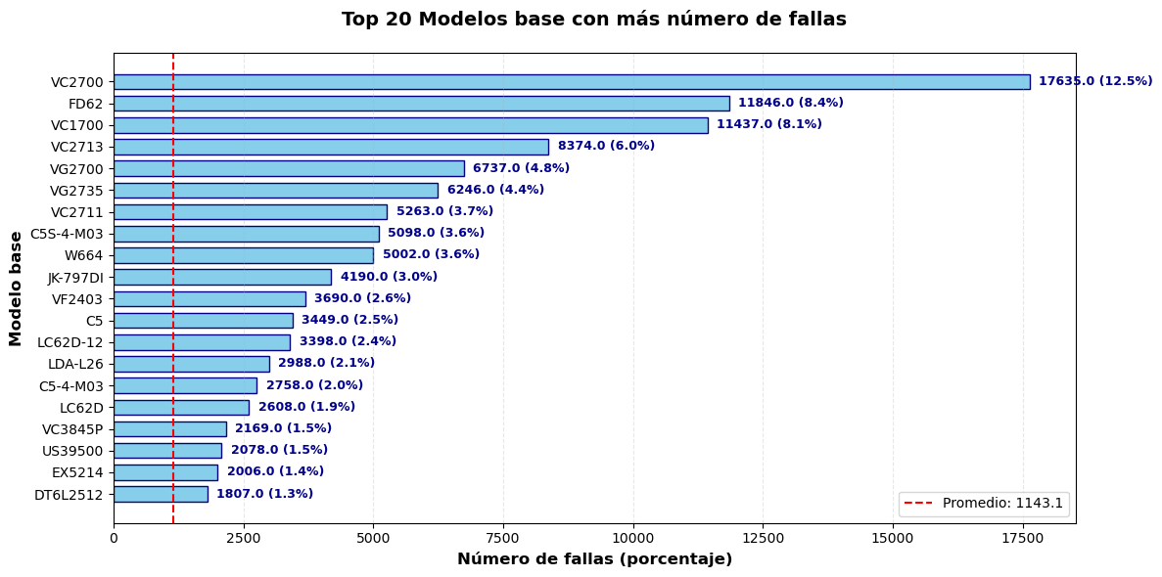
Análisis exploratorio
Total modelos: 119

Slide 9
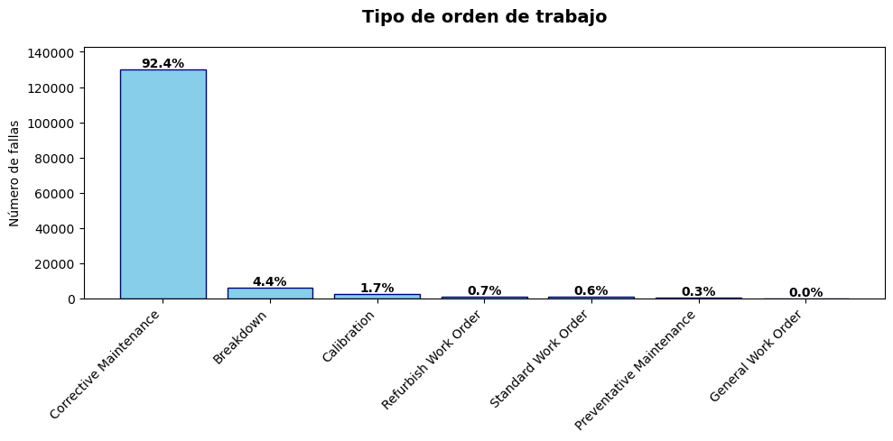
Análisis exploratorio

Slide 10
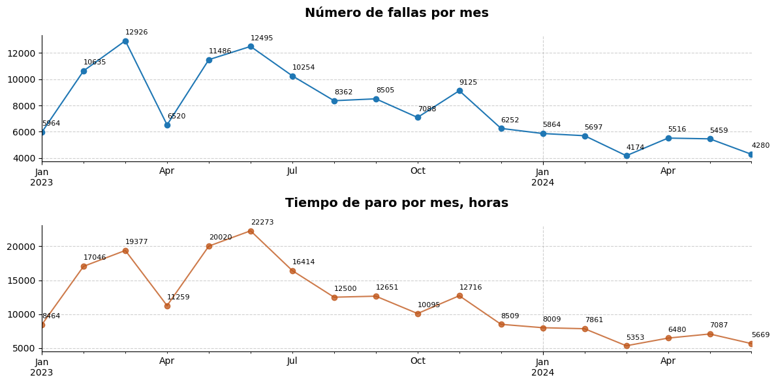
Análisis exploratorio

Slide 11
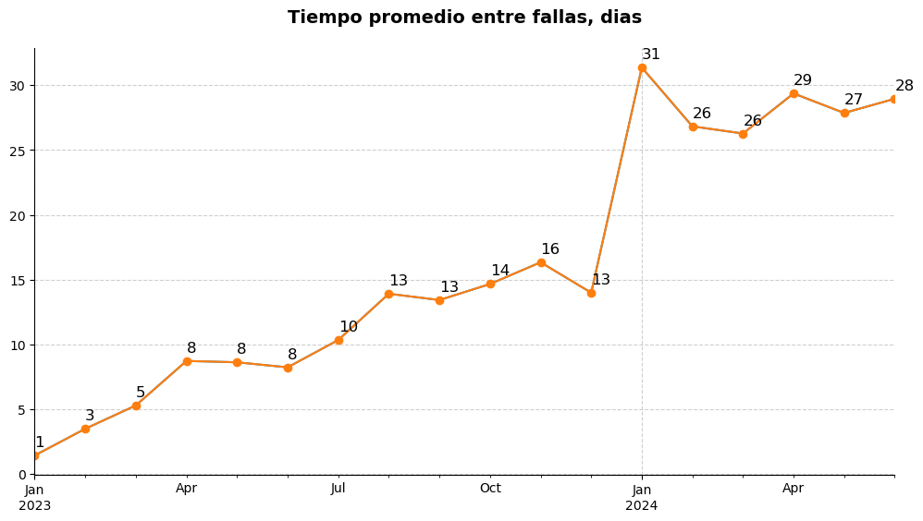
Análisis exploratorio

Slide 12
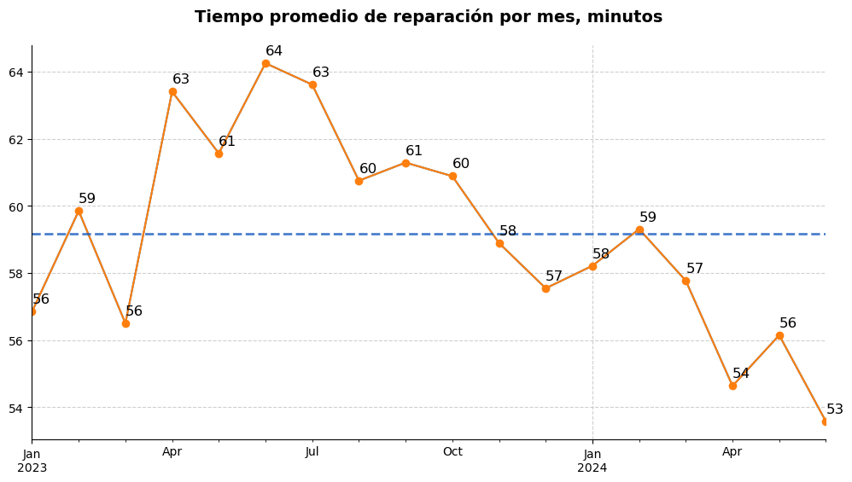
Análisis exploratorio

Slide 13
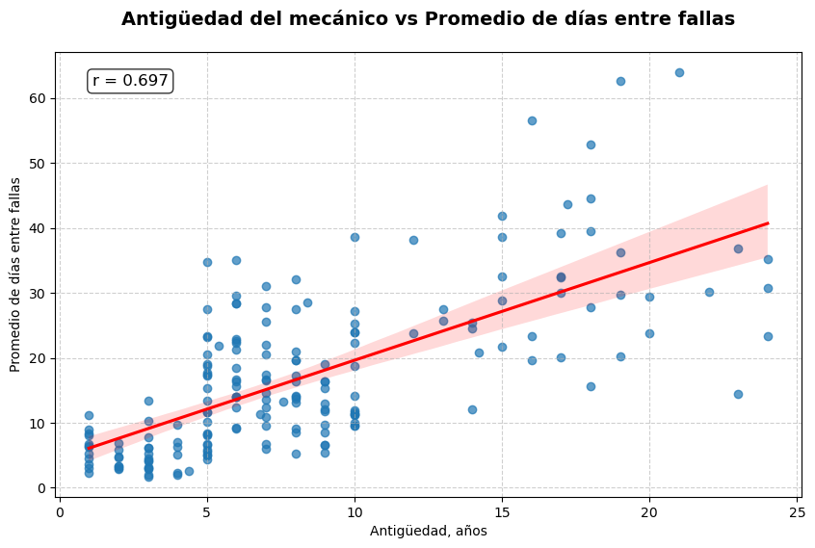
Análisis exploratorio

Slide 14
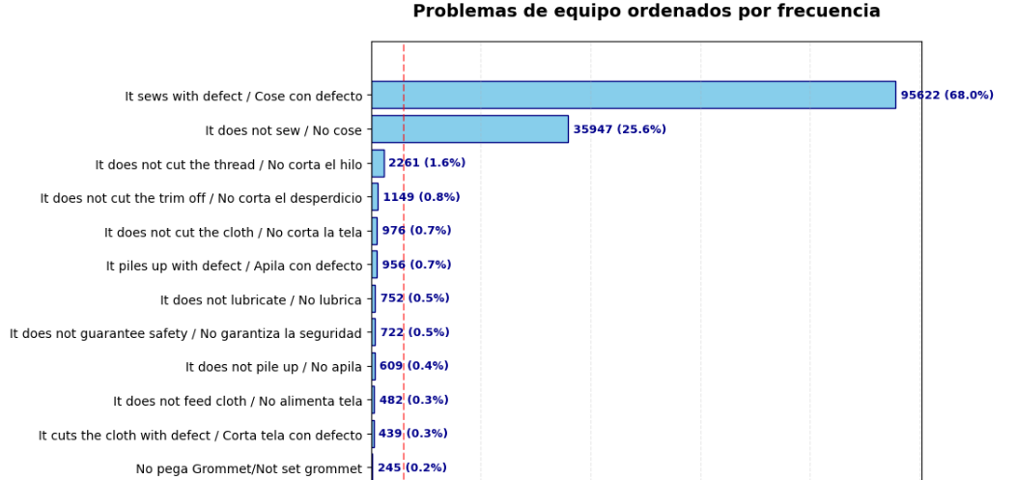
Análisis exploratorio
Total de problemas: 24

Slide 15
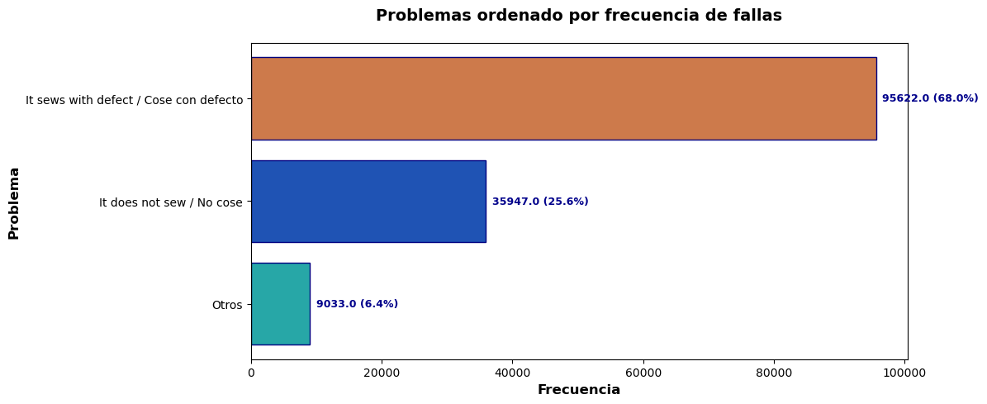
Análisis de Pareto por frecuencia de fallas
Top 2 problemas = 94% de las fallas.

Slide 16
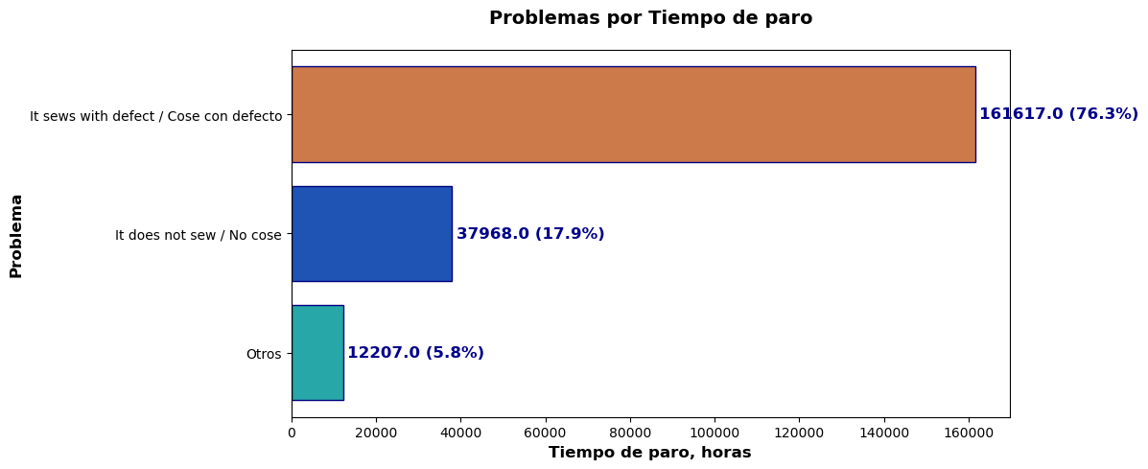
Análisis de Pareto por Tiempo de paro
Top 2 problemas = 94% del Tiempo de paro.

Slide 17
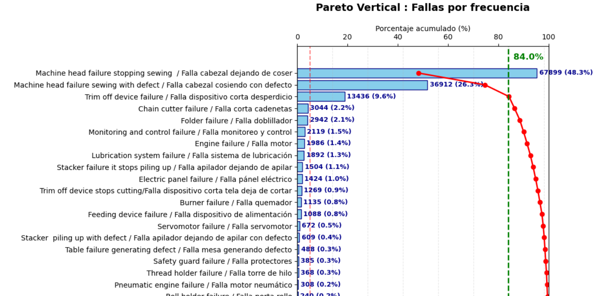
Análisis de Pareto por tipo de falla
Total tipos de fallas: 38

Slide 18
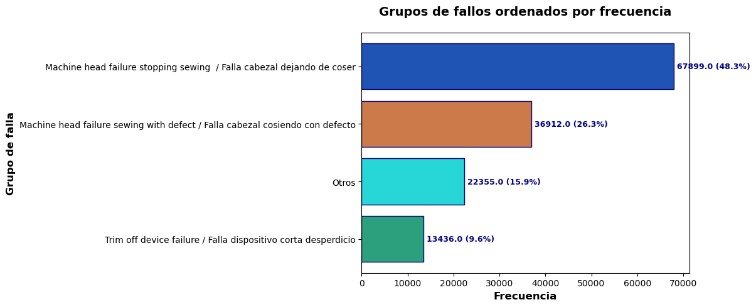
Análisis de Pareto por tipo de fallo
Top 3 fallas = 84% del total

Slide 19
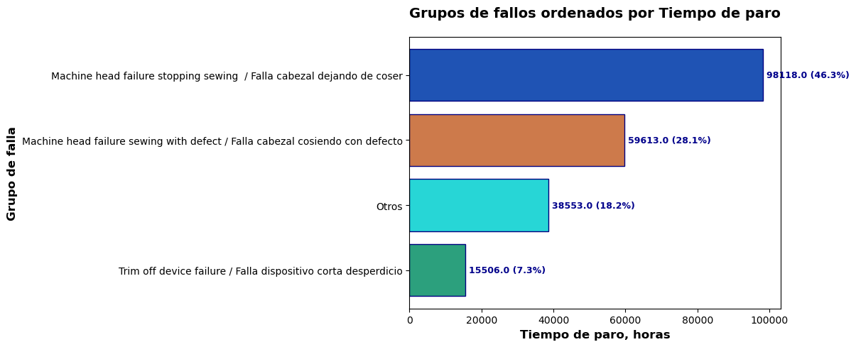
Análisis de pareto por Tiempo de paro
Top 3 fallas = 82% del Tiempo de paro

Slide 20
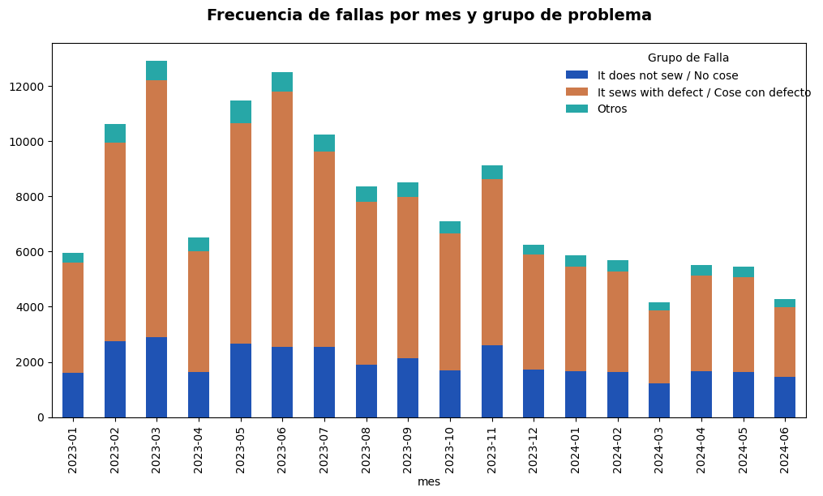
EDA: evolución mensual de fallas por grupo de problema

Slide 21
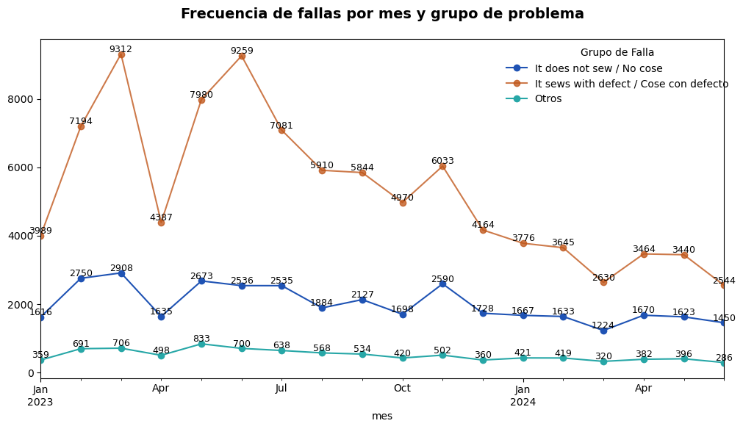
EDA: evolución mensual de fallas por grupo de problema

Slide 22
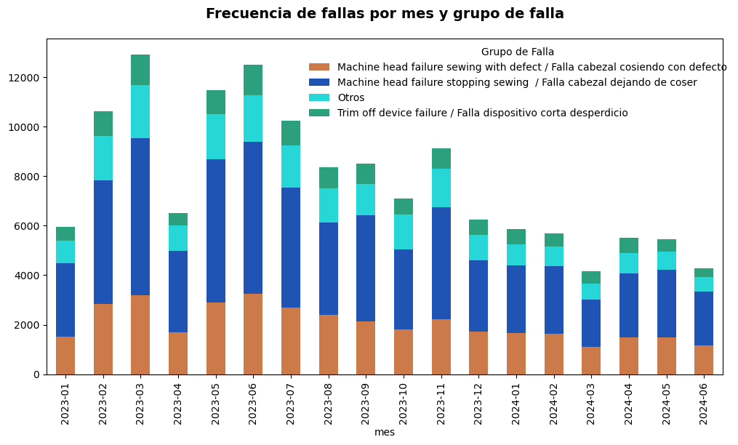
EDA: evolución mensual de los principales grupos de falla

Slide 23
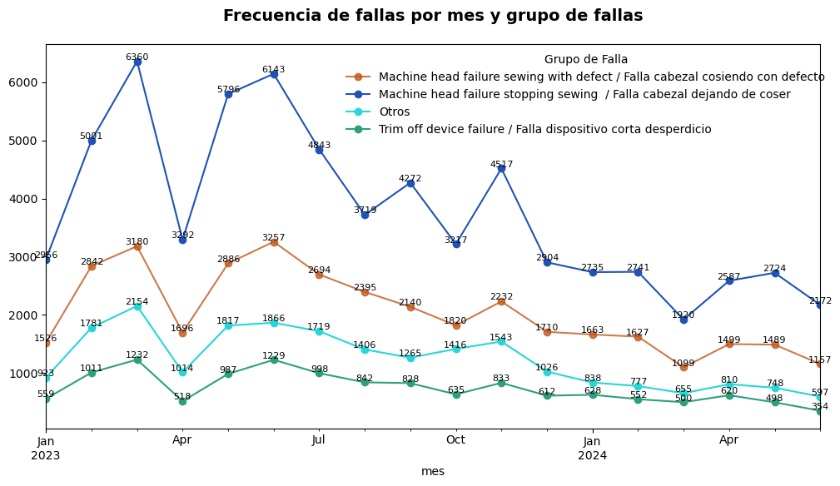
EDA: evolución mensual por grupo de fallo (detalle)

Slide 24
Antes de calcular los indicadores MTBF y MTTR, se realizó un análisis de valores atípicos en el tiempo de paro para identificar eventos extremos que pudieran afectar la interpretación de los resultados.

Slide 25
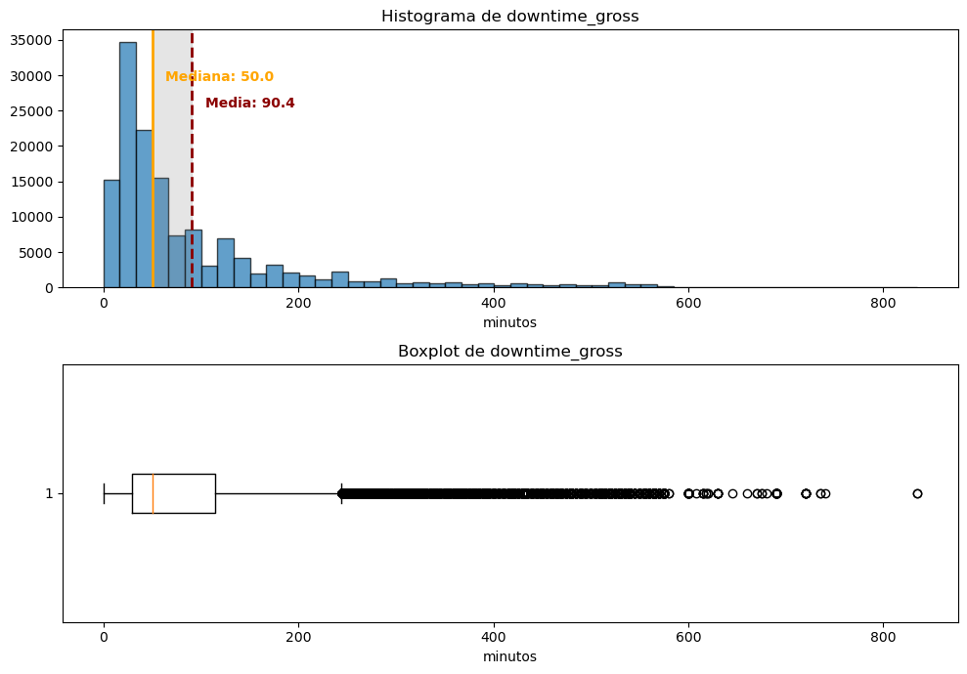
Análisis de outliers en tiempo de paro (downtime_gross)

Slide 26
Detección de outliers
Se utilizó el rango intercuartílico (IQR) para identificar valores atípicos.
Q1 = 29 min
Q3 = 115 min
IQR = 86 min
Límite superior = 244 min (4 horas)
Outlier si: downtime_gross > Q3 + 1.5 × IQR

Slide 27
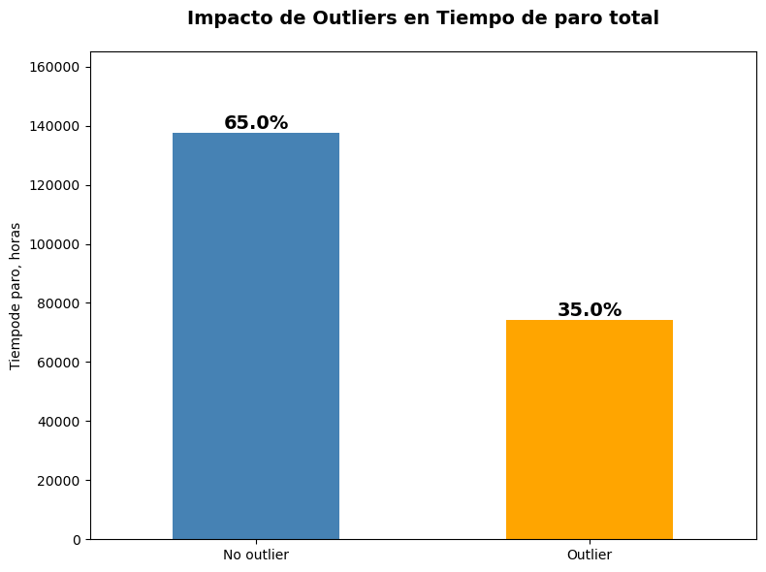
Análisis de outliers en Tiempo de paro (downtime_gross)

Slide 28
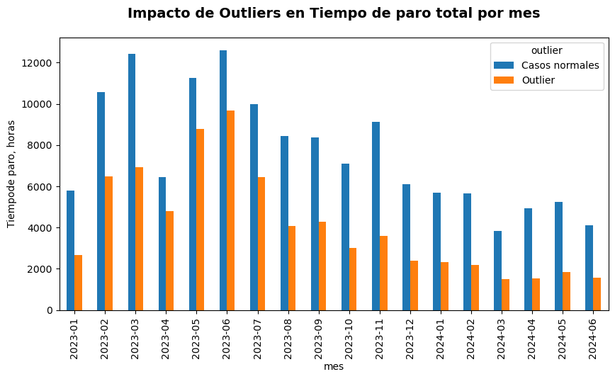
Análisis de outliers en Tiempo de paro (downtime_gross)
Los outliers no son ruido, son eventos operativos relevantes

Slide 29
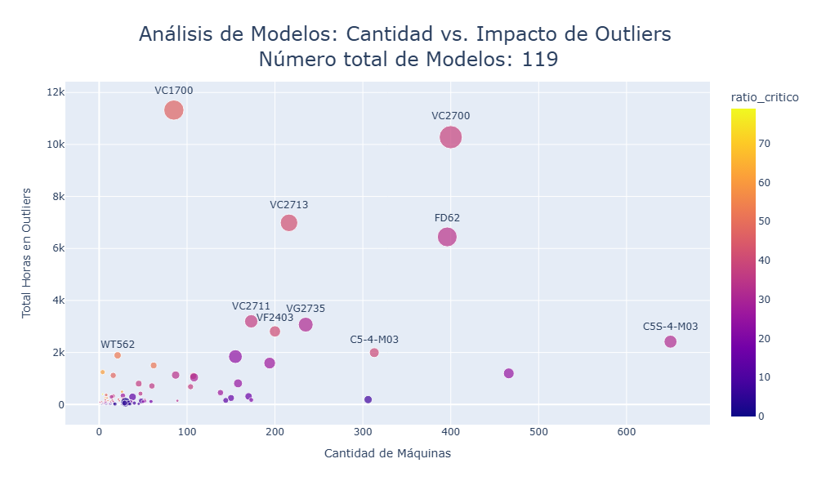
Modelos críticos según impacto de outliers
Ver gráfico interactivo

Slide 30
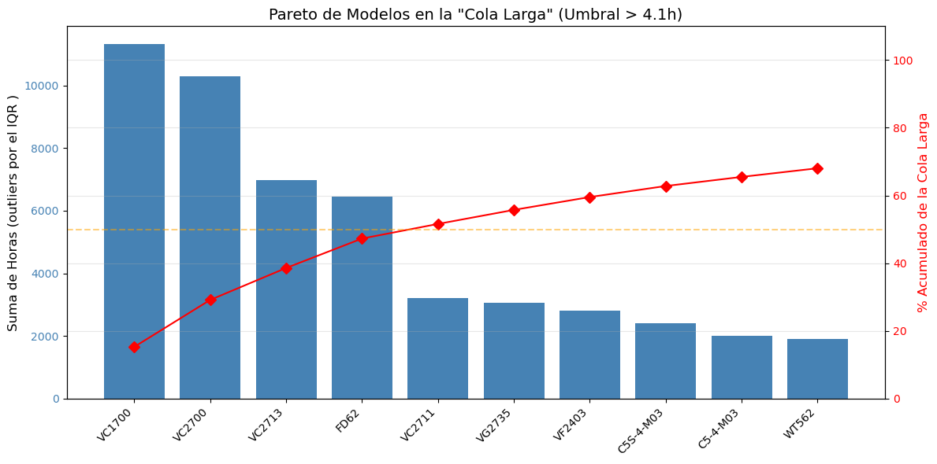
Pareto de modelos con mayor impacto de outliers

Slide 31
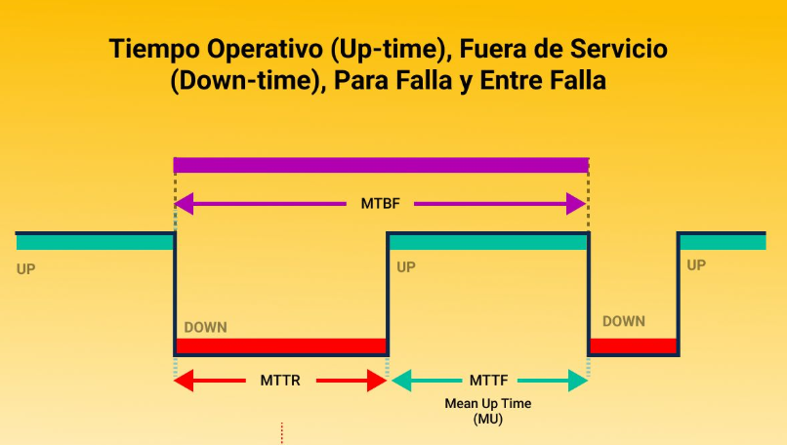
Indicadores fundamentales de desempeño operativo MTBF y MTTR

Slide 32
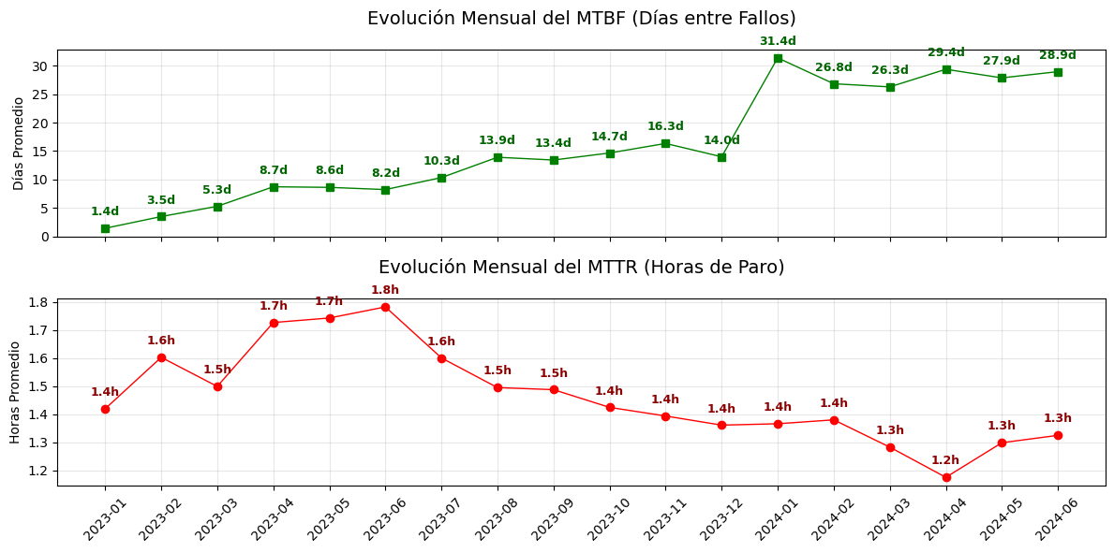
KPIs de mantenimiento

Slide 33
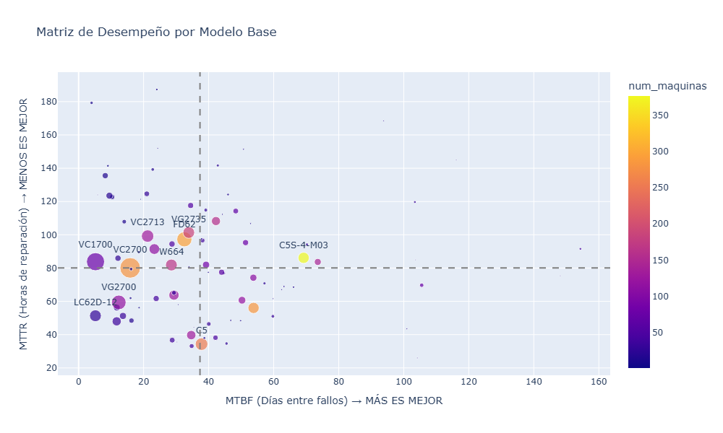
Matriz MTBF–MTTR
Ver gráfico interactivo

Slide 34
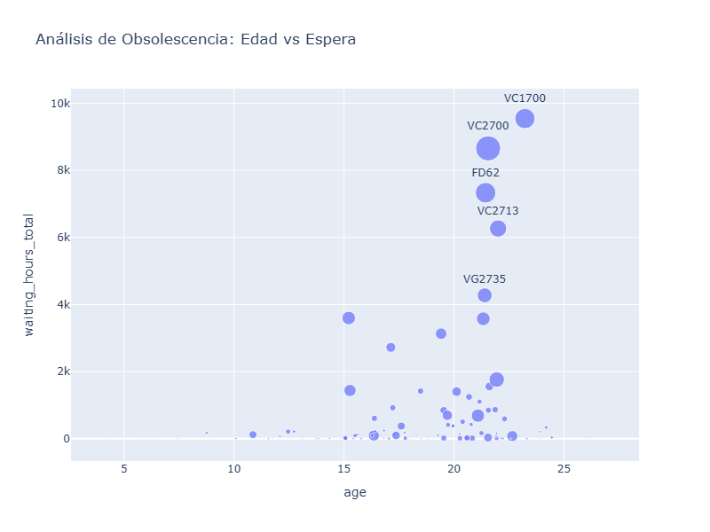
Análisis de obsolescencia: edad de la máquina vs horas de espera

Slide 35
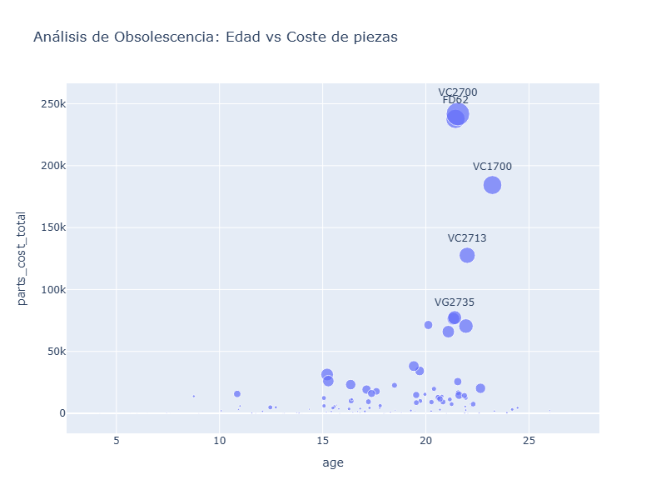
Análisis de obsolescencia: edad de la máquina vs coste de piezas

Slide 36
Insights clave
La mayor parte de las fallas se concentra en pocas categorías críticas, siguiendo un patrón de Pareto.
Los problemas relacionados con el cabezal de la máquina son los más frecuentes y los que generan mayor tiempo de paro.
Los outliers en tiempo de paro, aunque no son la mayoría de los casos, explican una parte importante del impacto operativo.
Los KPIs muestran una mejora del sistema: el MTBF aumenta y el MTTR disminuye a lo largo del período analizado.
Los modelos de mayor antigüedad tienden a presentar mayores horas de espera y mayores costes de piezas, lo que sugiere un posible efecto de obsolescencia.

Slide 37
Recomendaciones
Priorizar fallas del cabezal
Monitorear y reducir outliers
Intervenir modelos más críticos
Evaluar renovación de equipos antiguos
Controlar MTBF y MTTR de forma continua

Slide 38
Conclusión
El análisis permitió identificar fallas críticas, evaluar el desempeño del mantenimiento y apoyar decisiones de mejora basadas en datos.

Slide 39
Próximos pasos y mejoras
• Desarrollo de modelos predictivos de fallas (Machine Learning)
• Predicción de fallos a 4 semanas (mantenimiento predictivo)

Slide 40
Gracias !

